Slide 1


UNIVERSIDAD AUTÓNOMA DEL ESTADO DE HIDALGO
ESCUELA SUPERIOR DE ZIMAPÁN
Licenciatura en Derecho
Tema: Providencias Cautelares
Lic. Hermenejildo Hinojosa Cruz
Julio – Diciembre 2016

Slide 2
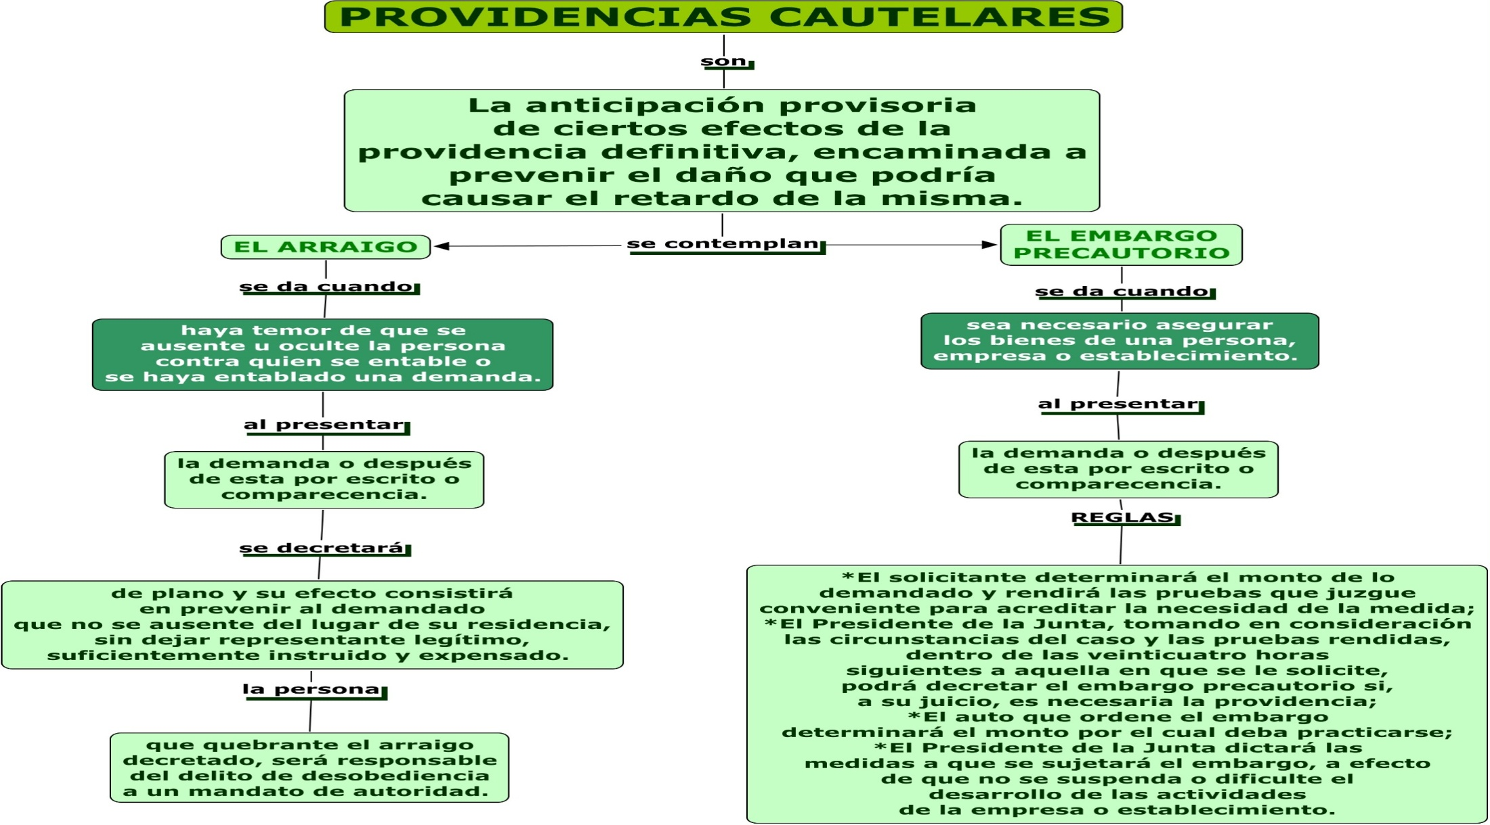
UNIVERSIDAD AUTÓNOMA DEL ESTADO DE HIDALGO
ESCUELA SUPERIOR DE ZIMAPÁN

